Slide 1
企業資源規劃系統建置與管理
第五章．內部控制制度與作業循環

Slide 2
學習目標
內部控制制度的定義與重要性
內部控制制度的組成要素
內部控制涵蓋營運活動之控制作業
內部控制與企業流程再造的關聯性
ERP系統與內部控制結合的重要性

Slide 3
內部控制的定義
學者／公報／協會 | 內部控制定義
審計準則公報第五號（1985） | 受查者之組織規劃及其所採用之各種協調方法與措施，目的乃為保護資產安全、提高會計資訊之可靠性及完整性、增進經營效率、並促使遵行管理政策達成預期目標
Dov Eden and Leah Moriah（1996） | 內部控制為透過內部稽核人員檢查與評估組織運作。而內部稽核之定義為：組織內獨立的評估職權。
美國審計準則第五十五號（1995） | 內部控制乃由組織內董事會、經理階層及其他人員執行之所有提供合理保障以達成財務報告可靠性、遵循法規及營運效果等目標之過程
Jan Hovden（1998） | 內部控制系統定義為：用文件證明的系統性活動，這些系統性活動的執行與規則及法令一致，而敘述這些系統活動須在管理程序中。
審計準則公報第三十二號（1998） | 內部控制係一種管理過程，由管理階層設計並由董事會（或相當之決策單位，以下皆同）核准，藉以合理確保下列目標之達成：（1）可靠之財務報表。（2）有效率及有效果之營運。（3）相關法令之遵循。
馬秀如（1998） | 內部控制係個體對自己所進行的控制，這種控制與其他個體對這個個體所進行的控制相對。前述的個體，可以是國家、企業或個人。不論個體是誰，舉凡控制是由個體的內部人所進行，均可稱為內部控制。個體的內部人在經營時，須進行各種作業，這些作業若不是與規劃或執行有關，就是與控制有關。從這些作業中扣除純與規劃，以及純與執行有關的作業，剩下來的，均可歸屬於內部控制之範疇。
Chuleeporn Changchit, W. Holsapple, Donald L. Madden（2000） | 內部控制為一種過程，目的為能提供關於下列目標達成的合理保證：金融報告的可靠度、經營的有效性與效率、法規的承諾。
吳琮璠（2007） | 內部控制顧名思義係指組織內部的控制。內部控制係公司經理人所設計，董事會通過。由董事會管理階層及其他員工執行之管理過程，其目的在促進公司之健全經營，以合理確保（1）營運之效果及效率，（2）財務執導之可靠性，（3）相關法令之遵循等三個目標之達成，是屬於一種「自律」的機制。

Slide 4
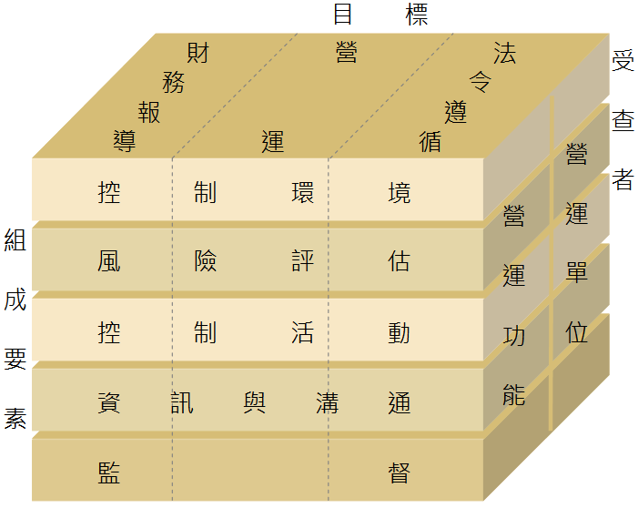
內部控制目標與組成要素關聯圖

Slide 5
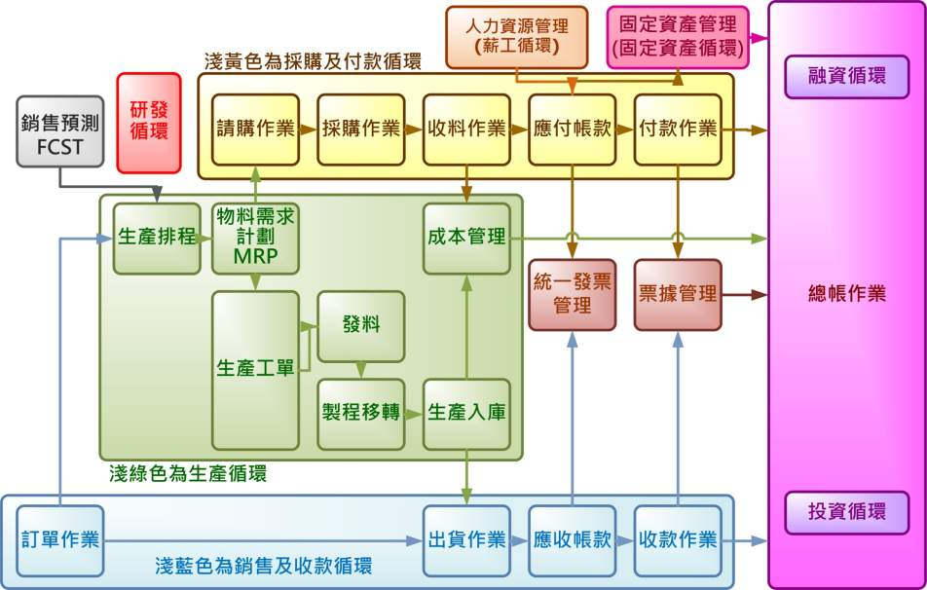
內部控制涵蓋營運活動之控制作業

Slide 6
我國內控規定與美國沙賓法案之差異
差異 | 台灣主要法規 | 美國主要法規
1 | 內控涵蓋三大目標，（1）營運之效果及效率、（2）財務報表之可靠性、（3）相關法令之遵循。 | 著重於與財務報表有關的內部控制（Internal Control over Financial Reporting，ICOFR）
2 | 主管機關訂有詳細之「公開發行公司建立內部控制制度處理準則」以供遵循。 | 主管機關僅作原則性規範。
3 | 以COSO為藍本，並包含五個控制要素。實際上，一般公司多僅著重於作業層級的內部控制。 | 未明訂公司必須採用的內控架構。雖實務上多採用COSO之架構。但若公司採用COSO之架構，則必須涵蓋五個控制要素及九大控制類型，才算符合PCAOB的要求。
4 | 交易流程與財務報表科目間並未有清楚的聯結。 | 交易流程與財務報表科目之聯結，需明確辨認出來，並予以書面化。
5 | 僅在公司公開發行或初次上市時要求外部稽核查核，且會計師僅對公司ICOFR之設計及執行的有效性聲明予以審查。 | 外部稽核每年均需查核，且需對公司（1）ICOFR設計及執行的有效性（2）評估ICOFR設計及執行是否有效的過程，分別出具查核意見。
6 | 僅要求ICOFR的設計及執行應予書面化，但管理當局之評估過程應有之書面化程度則未明確規範。 | 公司有關ICOFR的設計及執行，管理當局的評估經過及評估結果均需要書面化。沒有書面記錄視為未執行，即使公司內部控制沒有問題，也被視為違反沙賓法案之要求。
7 | 每年由董事長及總經理簽署內控聲明書。 | 每年由負責財務報表之管理當局（如CEO及CFO）簽署內控聲明書。
8 | 管理當局針對全年度內控的有效性提出聲明。 | 管理當局針對資產負債表日的內控有效性提出聲明。

Slide 7
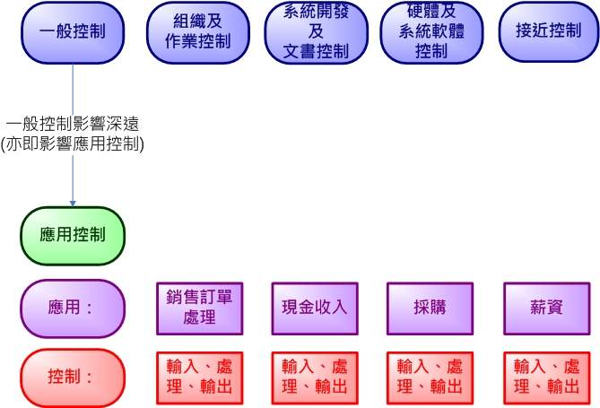
電腦系統環境下的一般控制與應用控制

Slide 8
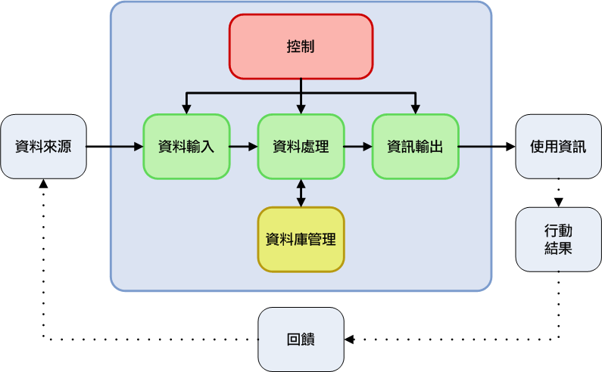
資訊系統特徵

Slide 9
COSO及COBIT關係與比較表
模型名稱 | COSO | COBIT
相同處
構成元素 | （1）控制環境；（2）風險評估；（3）控制活動；（4）資訊與通訊；（5）監控
管理方向 | 有助於規範的遵守並標出風險管理的需求，但未提供實際的風險管理方法，只將某些高階的風險管理目標視為其整體的一部份。
相異處
制定機構 | COSO則是由美國COSO委員會（Committee of Sponsoring Organizations of the Treadway Commission）在1985年時制訂 | COBIT是由Information Systems Audit and Control Association and the IT Governance Institute在1998年所開發
主要定義 | 用來防治詐欺的財務活動與報表。 | 企業若是要適當地管理IT，並確保IT與企業需求相對應，就必須使用哪些目標控制。
架構領域 | 財務報表、營運、法令遵循 | 規劃與組織、購置與實作、佈署與支援，以及監控與評估。
風險目標 | 幫助企業制訂事業層級的組織風險目標 | 幫助企業制訂作業層級的公司風險目標
專注層級 | 策略層級 | 營運層級
附註
COBIT在制定時，主要參考COSO的定義。可以把COBIT想成是為了符合許多COSO目標而採取的手段，但這些目標僅限於IT的觀點。

Slide 10
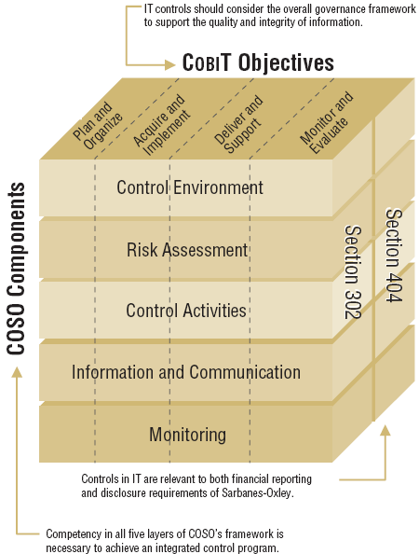
COBIT內部控制組成要素與SOX—404的關係圖
表預計時程
表由導入企業執行

Slide 11
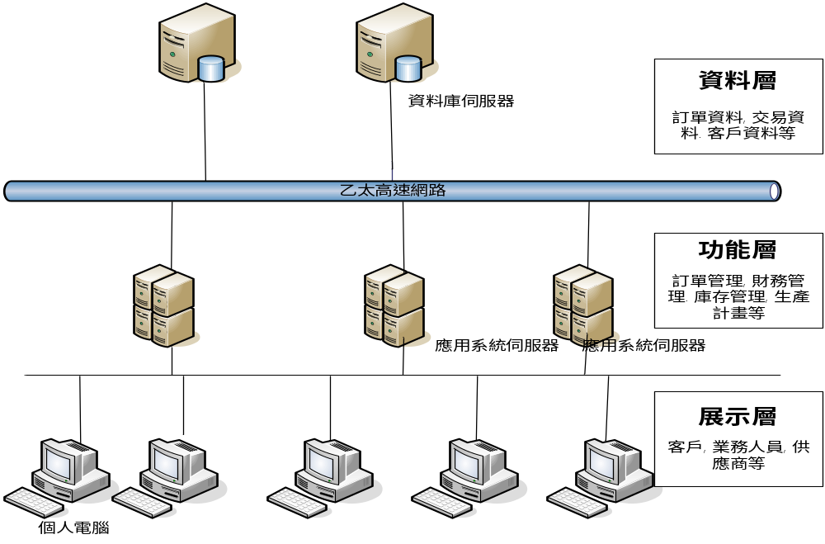
ERP系統三層式（3-Tier）主從架構

Slide 12
目前內部控制現況與問題
學者 內部控制現況與問題 | A | B | C | D | E | F | G
1. 成本效益考量 | ˇ |  |  |  | ˇ | ˇ
2. 未考慮特殊之交易事項 | ˇ | ˇ |  |  | ˇ
3. 環境變遷影響控制程序 | ˇ | ˇ |  |  | ˇ
4. 人為錯誤發生 | ˇ | ˇ |  | ˇ | ˇ | ˇ | ˇ
5. 串通舞弊行為 | ˇ
6. 管理階層踰越控制程序 | ˇ |  |  |  |  |  | ˇ
7. 日久鬆懈 | ˇ |  |  |  | ˇ
8. 缺乏高階管理者領導支持 |  | ˇ | ˇ | ˇ
9. 缺乏正式計畫 |  | ˇ |  | ˇ
10. IT環境的管控不佳 |  | ˇ |  |  |  |  | ˇ
11. 編製報表或揭露程序的控制不足 |  | ˇ |  |  | ˇ
12. 缺乏完整、一致的文書資料 |  | ˇ
13. 管理者缺乏相關能力 |  | ˇ | ˇ | ˇ
14. 欠缺內控評估之標準 | ˇ |  | ˇ |  |  | ˇ | ˇ
資料來源： A: 審計準則公報三十二號，1998；B: Deloitte會計師事務所，2004； C: Russell, 1996；D: Hubbard, 1998；E: 陳專塗、柯瓊鳳，2005；F: Kimmel et al.，2006；G：林柄滄，2000

Slide 13
小結
在本章中提到內部控制制度、相關的法令政策遵循、企業的流程再造、資訊環境的控制等相關議題，我們深信一家正想要導入ERP系統或正想要更換ERP系統的企業，勢必在導入的過程中，必須做一定程度的企業流程改造，而改造的過程中，更必須配合政府相關法規的要求來制定內部控制。

Slide 14
案例分享
請參閱本書第五章
案例分享章節

Slide 15
學習評量
請簡述內部控制制度的定義
請說明內部控制制度的組成要素
請說明內部控制涵蓋營運活動之控制作業有那些
請說明沙氏法案(SOX)第404條款的內容為何
請說明何謂企業流程再造
內部控制與企業流程再造的關聯性
請簡述企業程序管理的步驟
請說明資訊系統下分為那二個控制，其向下各型態或目標為何
請簡述COSO與COBIT的相同與相異處
ERP系統與內部控制結合的重要性
請簡述目前內部控制的現況問題有那些

